Slide 1
Web产品安全
典型案例与测试实战分享
测试技术部 李晓南
安徽科大讯飞信息科技股份有限公司 AnHui USTC iFlyTek CO., LTD.

Slide 2
主要内容
1
典型案例
头疼的非法文件上传
泛滥的服务配置错误
SDL&成功案例
2
常见安全漏洞
五种安全漏洞知识介绍
安全测试流程
现有安全测试流程介绍
3

Slide 3
主要内容
1
典型案例
头疼的非法文件上传
泛滥的服务配置错误
SDL&成功案例
2
常见安全漏洞
五种安全漏洞知识介绍
安全测试流程
现有安全测试流程介绍
3

Slide 4
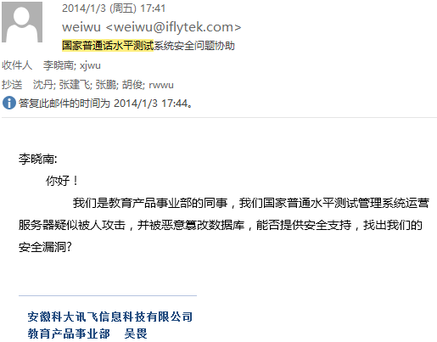

问题描述
问题描述
看到这个邮件你会想到什么？
又有任务了！
又被挂马了！！
那就先扫扫马儿吧！！！

Slide 5
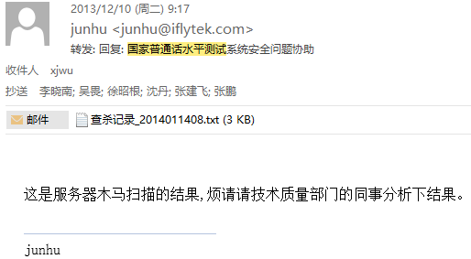
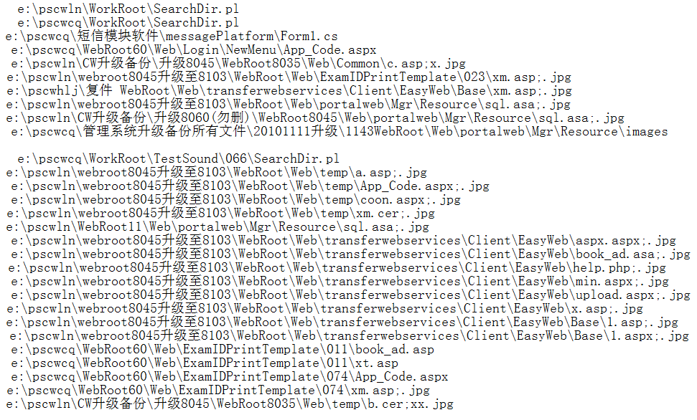
原因分析
原因分析
果然——“万马奔腾”
Notes:
http://drops.wooyun.org/papers/539 文件解析漏洞总结

Slide 6
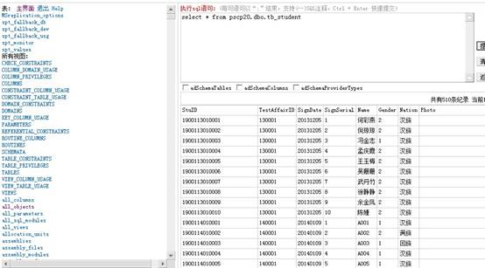
原因分析
原因分析
你是那么坏

Slide 7
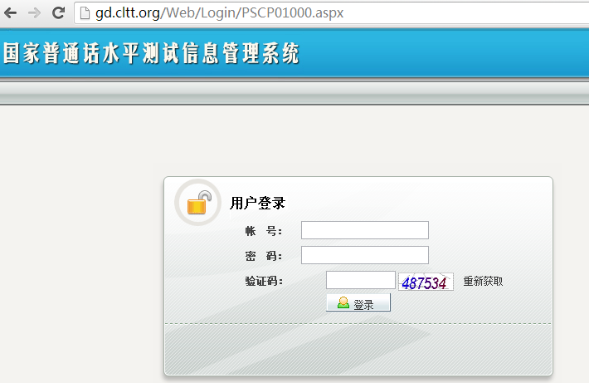
原因分析
城堡结构图：
发生时间点：2012年5月
可能进城方式：SQL注入、文件上传
但是，木马是怎么进城的呢？

Slide 8

原因分析
寻找日志（无果）
代码扫描SQL注入（无果）
寻找系统上传点（无果）
于是乎~
Notes:
具体分析：
针对当前代码安全扫描仅发现1处可疑SQL注入点，但SQL注入需要的数据均为系统自动获取，用户可控性较差，所以注入可能性较小
针对现网环境进行木马扫描，发现大量木马文件，主要上传时间为2012年5月，与黑客新增数据的时间相同。且其中一个木马具有完整的数据库操作功能，所以有较高可能性是通过此方式进行的数据新增
木马上传方式可能有2种，但在当前现网环境均无法重现：
通过PUT协议上传（在普通话安徽站点以及广东站点有发现过该漏洞，运维人员近期对所有服务器进行了统一维护，关闭了PUT协议，所以无法判断木马文件上传时该漏洞是否存在）
通过上传包含木马的压缩文件，系统会将压缩文件中内容解压缩至temp目录，并且处理木马文件时会异常，从而导致木马文件被保留在服务器中。（当前temp目录的解压缩临时文件存储功能已不存在，所以无法在当前环境重现）

Slide 9
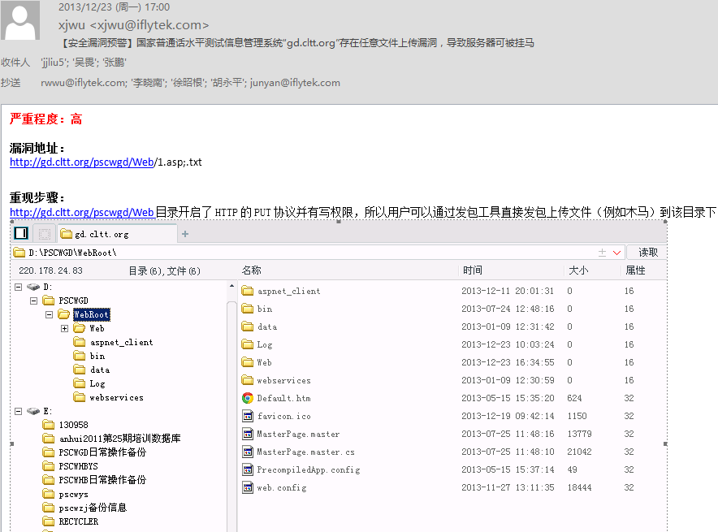
原因分析
原因分析
忽然间~
但这仅仅是——猜想~

Slide 10
临时解决方案
运维人员定期对现网服务器进行木马扫描
开发人员对代码扫描中的安全隐患进行修复
项目组在应用程序发布前进行一轮安全性测试——结合《安全上线指标》
Notes:
本次现网服务器环境安全分析发现了很多木马程序，建议运维人员能使用安全性小组提供的木马扫描工具定期进行扫描，及时发现威胁文件（建议将扫描结果也抄送一份给安全性测试小组，便于我们协助分析）
本次代码安全分析发现了1处SQL注入隐患、1处命令执行隐患、1处文件上传隐患。虽然不一定是导致本次漏洞的原因，但还是建议修复（具体问题已与项目组沟通确认）
建议项目组在应用程序发布前进行安全自检（可以参考附件的《安全上线指标》）或由安全性小组进行一轮安全性测试，避免存在安全漏洞的产品被部署至现网环境。

Slide 11
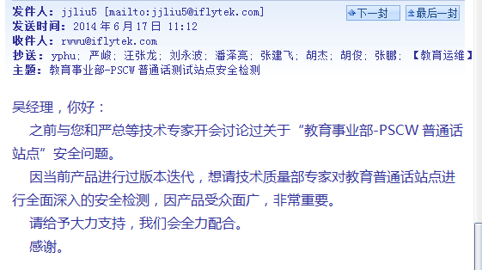
问题描述
问题描述
类似系统
类似问题
但这次没有木马
该来的还是来了-陕西普通话站点又出问题了

Slide 12
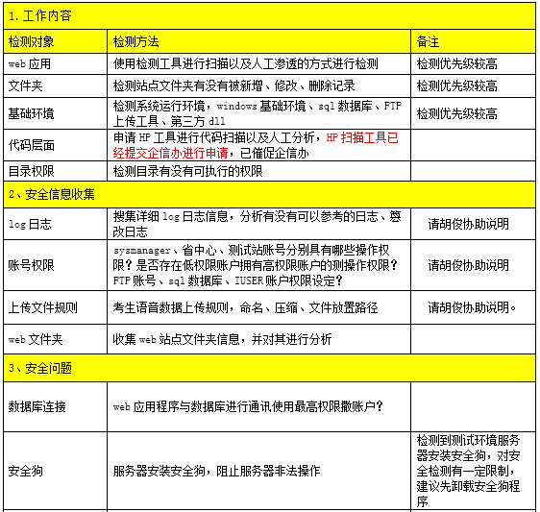
原因分析
源头没有堵上
关键点没有考虑全面
没有进行系统化测试
前车之鉴——源头一定要堵上
Notes:
同一个系统，功能几乎相同

Slide 13
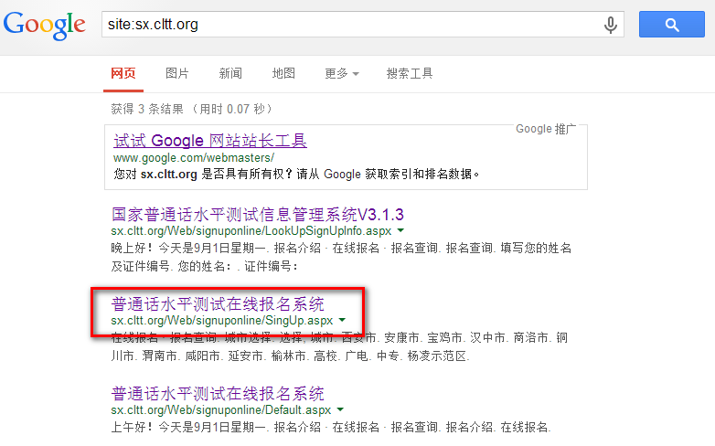
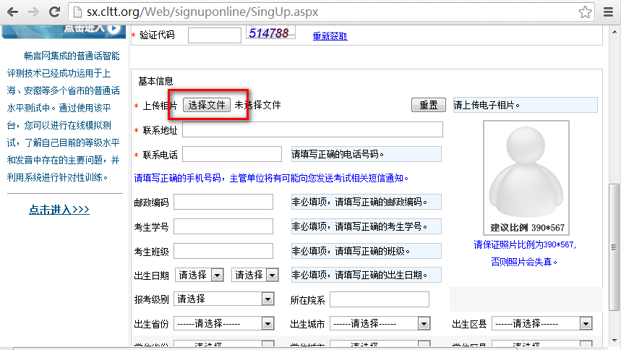
解决方案
解决方案
不离不弃——Google Hacking

Slide 14
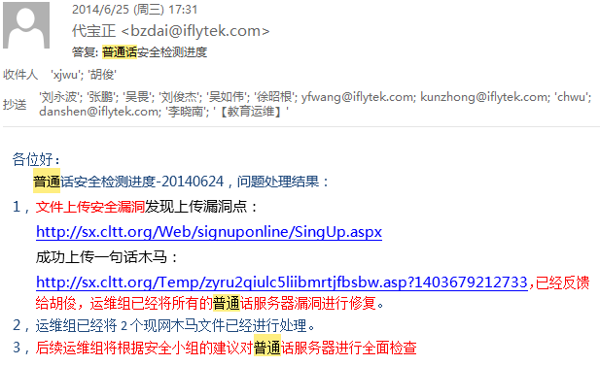
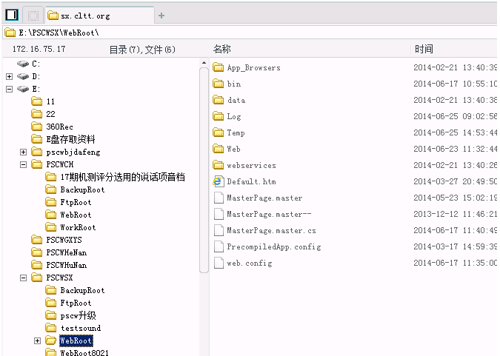
解决方案
解决方案
峰回路转

Slide 15
现状
【安全漏洞预警2013-11-26】畅言教育网存在高危安全漏洞，用户可上传木马至服务器
【安全漏洞预警2013-12-23】国家普通话水平测试信息管理系统“gd.cltt.org”存在任意文件上传漏洞，导致服务器可被挂马
【安全漏洞预警2014-01-02】安徽省工商联统一会员数据库服务器可被挂马（也会影响到联商在线）
【安全漏洞预警2014-03-24】讯飞研究院的个性化语音社区存在上传挂马漏洞
安全测试小组现网产品人工渗透结果2014073003：语音云官网存在文件上传漏洞，可导致服务器被控制
安全测试小组现网产品人工渗透结果2014081412：www.voicecloud.cn存在另一处文件上传漏洞，可导致服务器被控制及网页被篡改
世界很大，我的眼里都是你
世界很小，我的眼里只有你

Slide 16
建议
站点入口一定要全部清楚
站点一定不要遗漏安全测试
文件上传一定要严格控制
客户端、服务端均校验上传文件的后缀名
随机重命名上传的文件
上传目录不开启执行权限

Slide 17
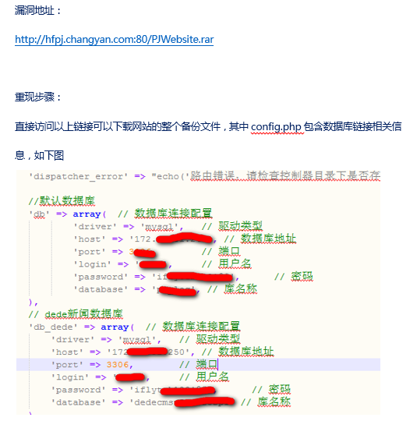
问题描述
网站备份你有吗？

Slide 18
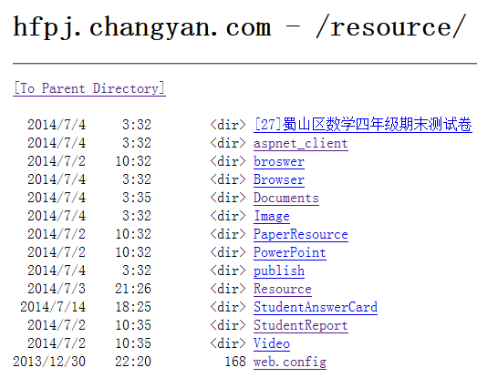
问题描述
目录浏览你有吗？

Slide 19
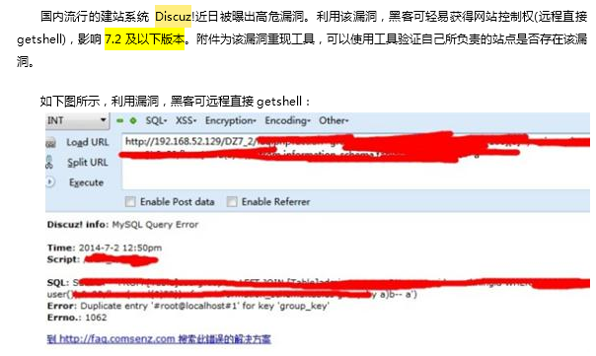
问题描述
Struts2、Discuz、Siteserver、ThinkSNS。。。你有吗？

Slide 20
问题描述
安全测试小组现网产品人工渗透结果2014072301：讯飞官网存在服务器任意文件下载漏洞
安全测试小组现网产品人工渗透结果2014080606：教育评价系统网站备份文件可下载
安全测试小组现网产品人工渗透结果2014081108：教育评价系统网站存在目录浏览漏洞
安全测试小组现网产品人工渗透结果2014081310：语音云开放平台Linux系统密码文件曝露及程序物理目录曝露
安全测试小组现网产品人工渗透结果2014081411：语音云开放平台SSO认证存在默认配置风险及敏感性信息曝露
安全测试小组现网产品人工渗透结果2014082014：开心熊宝存在目录浏览漏洞导致相关Webservice泄露
【安全漏洞预警2013-11-18】科大讯飞招聘官网因使用Siteserver CMS 3.4.3架构，导致存在严重注入漏洞
【安全测试团队漏洞公告】Siteserver CMS 中后台找回密码功能模块存在严重校验漏洞
安全测试团队漏洞公告2013-11-1：apache+mod_cgid+php存在严重攻击漏洞
安全测试团队漏洞公告2013-11-18：Siteserver CMS 3.6.3以下版本存在严重注入漏洞及XSS类漏洞
【安全漏洞预警2014-03-24】智元网站后台编辑器eWebEditor登录密码已经曝露，请尽快修改
【安全漏洞预警2014-03-24】智能语音分析系统因使用JBOSS的后台，且配置不完善导致出现远程部署挂马漏洞
满满都是你！！！

Slide 21
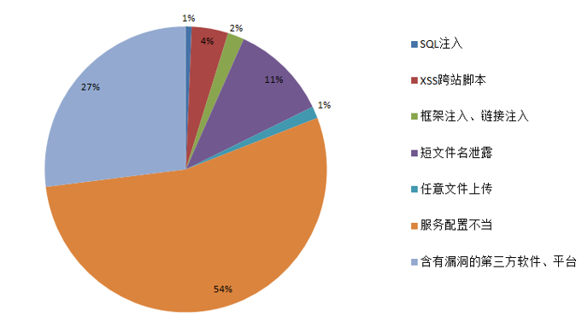
问题描述
占比>80%

Slide 22
原因分析
NO，其实你比我懂
修复困难吗？
开发人员安全意识薄弱，代码拷贝，组件滥用，没有安全编码规范，导致产品存在安全隐患
运维人员缺乏基础安全配置导致安全问题，临时版本随意上线、系统和相关组件没有定期更新，导致产品出现安全问题
架构设计时未充分考虑安全需求，架构采取不安全的外部开源代码、插件、CMS、论坛系统等，导致了产品存在安全缺陷
Why？
Notes:
缺乏常见安全漏洞相关知识、不清楚防御相关漏洞攻击的手段
架构设计上未考充分虑安全需求，架构采取不安全的框架、或者不安全的三方程序，导致了产品存在安全缺陷
缺乏基础安全配置导致安全问题
开发人员安全意识薄弱，代码拷贝，组件滥用，没有安全编码规范，导致产品存在安全隐患

Slide 23
解决方案
安全配置
安全培训
安全编码
上线标准
安全测试
安全评审
怎么办？

Slide 24
解决方案
安全培训
《信息安全，你我共建》、《WEB安全》、《安全编码规范》、《运维安全》、《个人隐私安全》
架构设计
识别信息，风险评估，制定安全目标以及最低BUG标准
安全编码
发布检查
安全测试
黑盒测试（OWASP）
BUG修复验证
上线维护
白盒测试
威胁建模：系统架构概述，分解应用程序，识别风险，识别漏洞
使用安全框架、安全API
《安全编码规范》
《安全上线指标》、《安全配置》
安全巡检、人工渗透
应急响应

Slide 25
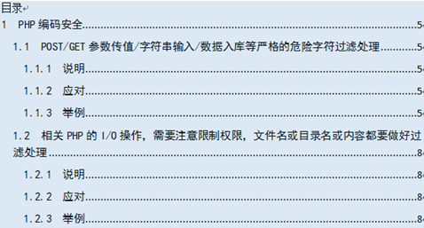
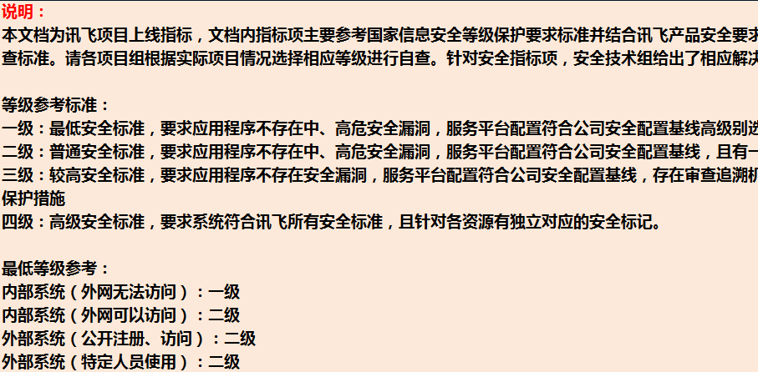
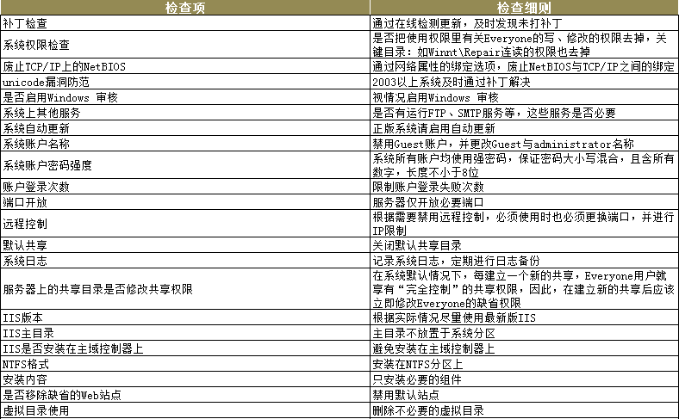
解决方案

Slide 26
解决方案-接口人
解决方案-接口人
组织 | 负责人 | 职责
架构团队 | 张建华、王亚飞 | 架构设计充分考虑安全需求，安全技术组人员参与安全架构设计。
开发团队 | 吴畏 | 负责在部门内推广安全编码规范，跟进安全问题修复，保障安全问题修复率和修复时间。
测试团队 | 沈丹 | 推广安全测试流程和测试用例，落实安全测试。
运维团队 | 刘永波、刘俊杰 | 落实业务安全标准和业务上线安全流程。
安全技术组 | 曾晖 | 提供全面的安全指导、核心产品安全检测、产品安全巡检。
领导支持 | 严峻、钟锟、郑乾明 | 监督指导各项安全工作落实情况。

Slide 27
解决方案-成功案例
成功案例
时间 | 7月20日 | 8月15日
业务站点数量 | 173 | 173
完成扫描数量 | 60 | 173
漏洞数量 | 18 | 204
已修复漏洞数量 | 4 | 200
站点关闭 | 2 | 2
项目组忽略 | 2 | 2
巡检完成进度 | 30% | 100%
漏洞修复进度 | 44% | 100%
人工渗透情况 | 8月11日
业务站点数量 | 12
计划完成人工渗透数量 | 5
漏洞数量 | 4
已修复漏洞数量 | 3
项目组忽略 | 1
人工渗透进度 | 20%
漏洞修复进度 | 100%
应急响应情况 | 7月1日
安全事件数量 | 2
漏洞修复进度 | 100%

Slide 28
后期计划
扩大安全巡检范围
加强人工渗透力度
完善安全测试实验室
补充安全测试接口人

Slide 29

交流时间
谢谢聆听 欢迎交流！
谢谢聆听 欢迎交流！
请批评指正！
谢批评指正！

Slide 30
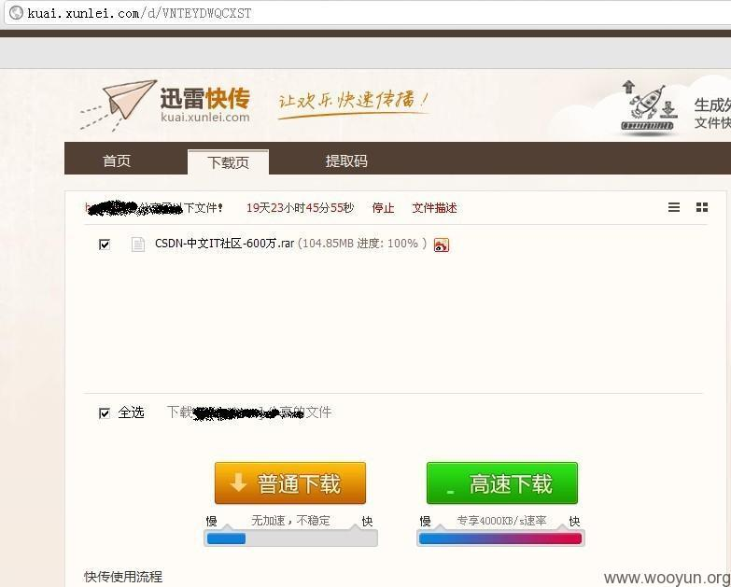
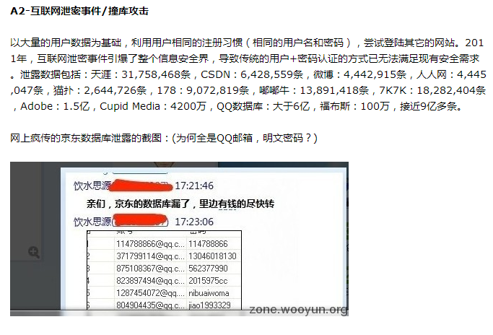
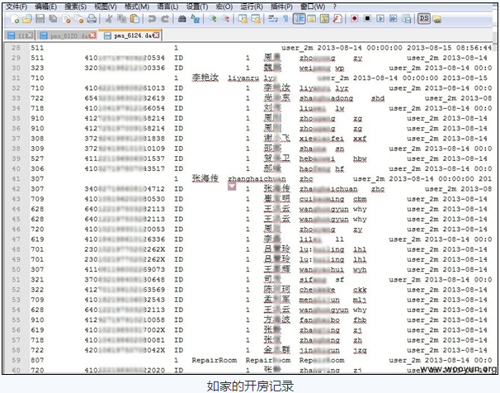
我们身边的安全问题
CSDN
京东数据库泄露
酒店开房信息泄露
。。。。

Slide 31
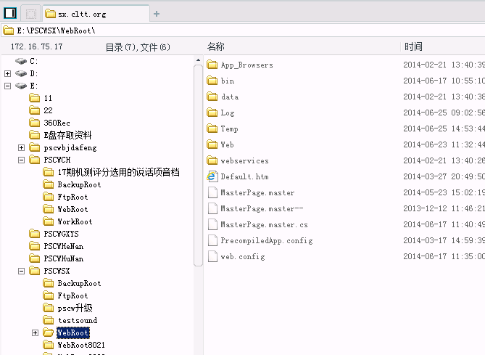
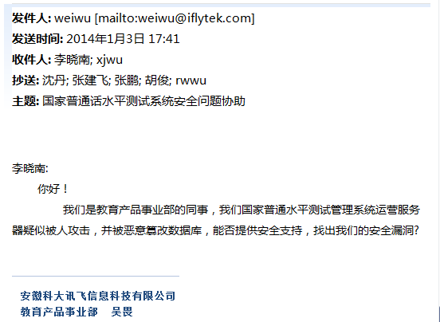
我们身边的安全问题

Slide 32
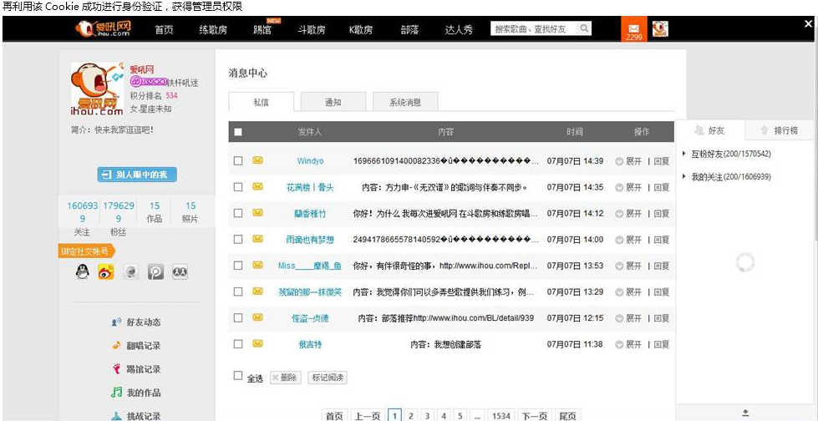
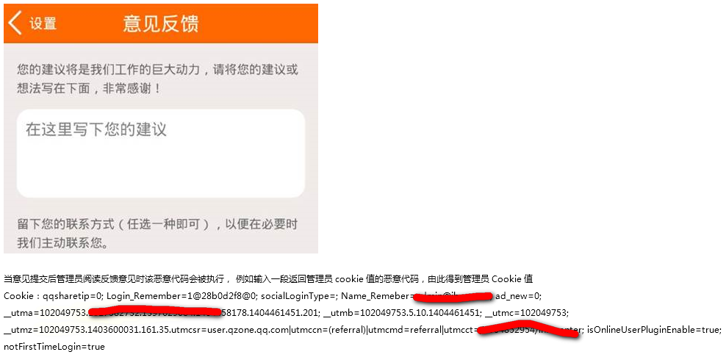
我们身边的安全问题

Slide 33
什么是Web安全呢
网站打不开了
网站首页上多了一则小广告
网站被挂木马了
我的账号密码怎么失效了
后台管理系统被入侵了
内网被渗透了
~~

Slide 34
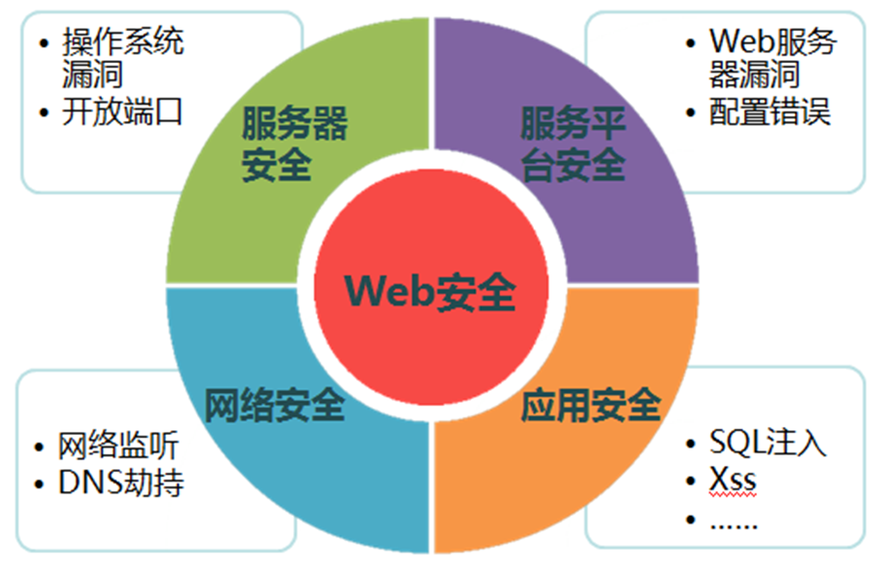
Web安全分类

Slide 35
主要内容
1
典型案例
头疼的非法文件上传
泛滥的服务配置错误
SDL&成功案例
2
常见安全漏洞
五种安全漏洞知识介绍
安全测试流程
现有安全测试流程介绍
3

Slide 36
常见安全漏洞
I
SQL注入
II
XSS漏洞
常见安全
漏洞
III
CSRF漏洞
IV
目录遍历漏洞
V
文件上传漏洞

Slide 37
常见安全漏洞
I
SQL注入
II
XSS漏洞
常见安全
漏洞
III
CSRF漏洞
IV
目录遍历漏洞
V
文件上传漏洞

Slide 38
一个简单拓扑图
数据库管理系统/数据库
数据库服务器
网站
WEB服务器
客户端
用户1的PC
客户端
用户2的PC
客户端
黑客的PC

Slide 39
动态网页如何生成？
在NEWS表中查询newsid为91的所有记录
数 据 库
返回查询到的所有记录
请
求
返
回
获取参数newsid的值为91，动态构造SQL语句： Select * from NEWS where newsid=91 ，向数据库发起查询请求
处理返回的所有记录，如过滤和编码特殊字符等，生成静态网页并返回给客户端
脚本引擎
http://c.chyan.com/index.php?newsid=91
请
求
返
回
用户想要查看newsid为91的新闻
将网站返回的网页展示给用户
客 户 端

Slide 40

示例演示: http://172.16.90.19:8080/DVWA/vulnerabilities/sqli/
思考提问:
SQL注入漏洞的成因是什么?
SQL注入漏洞的成因:
数据与代码未严格分离；用户提交的参数数据未做充分检查过滤即被代入到SQL命令中，改变了原有SQL命令的“语义”，且成功被数据库执行。
SQL注入式怎样形成的？

Slide 41
SQL注入
漏洞描述
很多应用程序都使用数据库来存储信息。SQL命令就是前端应用程序和后端数据库之间的接口。攻击者可利用应用程序根据提交的数据动态生成SQL命令的特性，在URL、表单域，或者其他的输入域中输入自己的SQL命令，改变SQL命令的操作，将被修改的SQL命令注入到后端数据库引擎执行。
原理
String query="SELECT id FROM user_table WHERE"+ "username='"+username+"'AND"+ "password='"+password+"'";
攻击者可以注入其他的查询语句，例如把username设为：’OR1=1;DROPTABLE user_data;--这个查询将变为：
SELECT id FROM user_table WHERE username=''OR1=1;DROPTABLE user_table;--'AND password= 'x'; 它相当于：
SELECT id FROM user_table WHERE username=''OR1=1;DROPTABLE user_table;
这个语句将执行句法上完全正确的SELECT语句，并利用SQLDROP命令清空user_table。
大型互联网分站中：百度、腾讯、新浪、联通、电信
管理系统后台登陆：政府网站、企业网站
Id查询请求：论坛帖子、商品、文章
现状

Slide 42
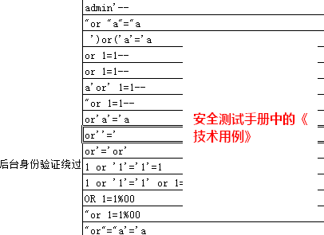
SQL注入
手工方法
利用工具：Havij、Pangolin、Sqlmap
Notes:
后台登录绕过~~
http://c.changyan.com/index.php?app=changyan&mod=Homepage&act=view&newsid=91 （公司站点）安徽教育云演示
http://www.libang.com.cn/childindustry.php?id=117 存在注入 啊D工具、Havij、手工

Slide 43
SQL注入
泄露数据表中数据
数据结构被黑客探知
个人用户名、密码，账户等信息
例如SELECT * FROM sys.tables
网页中加入恶意链接，放置木马等
SQL注入危害
取得系统较高权限后
破坏硬盘数据，系统瘫痪
修改或控制操作系统
例如xp_cmdshell "FORMAT C:"
例如xp_cmdshell "net stop iisadmin“
可停止服务器的IIS服务
系统管理账号被篡改
攻击数据库服务器， ALTER LOGIN sa WITH
PASSWORD='xxxxxx'
“Update 工资 Set Money=Money *”. $_GET[‘努力’];
SQL
Notes:
整个数据库的信息都能被读取或篡改
可能获得包括管理员在内的高级权限
数据库所在服务器被攻击变为傀儡主机，甚至企业网被入侵

Slide 44

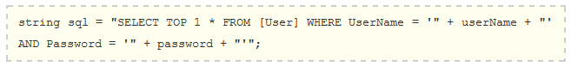
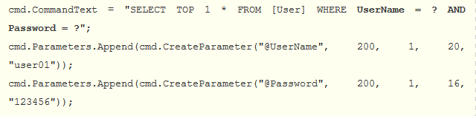
SQL注入
参数化查询语句
转义过滤特殊字符（’ ” \ < > & * ; 等）
固定每种数据的类型（id : int）
限制输入数据的长度
网站每层编码统一（UTF-8编码）
避免网站显示SQL错误信息
网站发布前进行漏洞检测
Notes:
所有的查询语句都使用数据库提供的参数化查询接口，参数化的语句使用参数而不是将用户输入变量嵌入到SQL语句中。当前几乎所有的数据库系统都提供了参数化SQL语句执行接口，使用此接口可以非常有效的防止SQL注入攻击。
对进入数据库的特殊字符（‘“\<>&*;等）进行转义过滤，通过反斜杠转义这些字符
确认每种数据的类型，比如数字型的数据就必须是数字，数据库中的存储字段必须对应为int型。
数据长度应该严格规定，能在一定程度上防止比较长的SQL注入语句无法正确执行。
网站每个数据层的编码统一，建议全部使用UTF-8编码，上下层编码不一致有可能导致一些过滤模型被绕过。
严格限制网站用户的数据库的操作权限，给此用户提供仅仅能够满足其工作的权限，从而最大限度的减少注入攻击对数据库的危害。
避免网站显示SQL错误信息，比如类型错误、字段不匹配等，防止攻击者利用这些错误信息进行一些判断。
在网站发布之前建议使用一些专业的SQL注入检测工具进行检测，及时修补这些SQL注入漏洞。

Slide 45
常见安全漏洞
I
SQL注入
II
XSS漏洞
常见安全
漏洞
III
CSRF漏洞
IV
目录遍历漏洞
V
文件上传漏洞

Slide 46
XSS漏洞
示例演示
http://in.iflytek.com
http://www.baidu.com
http://172.16.90.19:8080/DVWA/index.php
XSS漏洞描述
跨站脚本攻击（Cross-site scripting，通常简称为XSS）它指的是恶意攻击者往Web页面里插入恶意html代码，当用户浏览该页时，嵌入其中Web里面的html代码会被执行，从而达到恶意用户的特殊目的。如获取用户Cookie信息

Slide 47
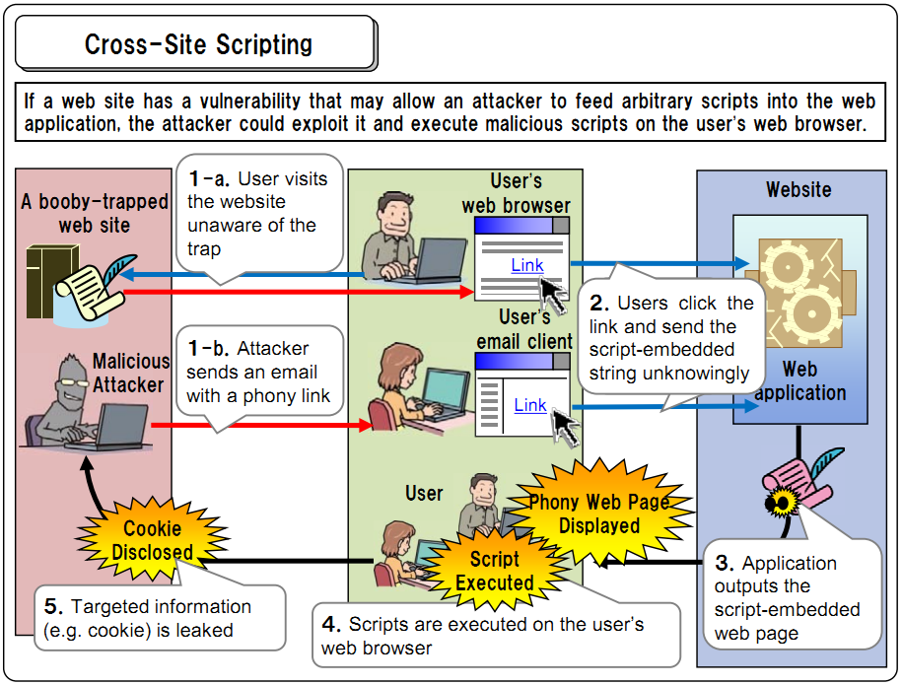
XSS漏洞
Notes:
漏洞描述和类型分开，在描述处加个图~~~
Malicious：恶意的
Arbitrary：任意的
Exploit：利用

Slide 48
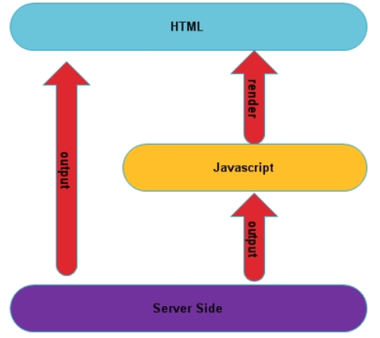
XSS漏洞
类型
反射型（ Non-persistent ）
通过 GET、POST、Referer 等参数未加处理直接输出到页面执行。
最为常见的，攻击者主要利用此类型通过email、热度非常大的论坛、或者有针对性的某一用户发送一个隐藏性的链接，让受害者进行点击触发。
存储型（ Persistent ）
由攻击者输入恶意数据保存在数据库，再由服务器脚本程序从数据库中读取数据，然后显示在公共显示的固定页面上，那么所有浏览该页面的用户都会被攻击。
攻击性非常大，危险也非常大。论坛评论，发表日志等场景
DOM型（ DOM-based ）
由Javascript 脚本动态创建、输出到页面造成的。
较难发现，危险也非常大，常出现在查看大图，点击播放音乐，自动播放音乐等场景
Notes:
漏洞描述和类型分开，在描述处加个图~~~

Slide 49
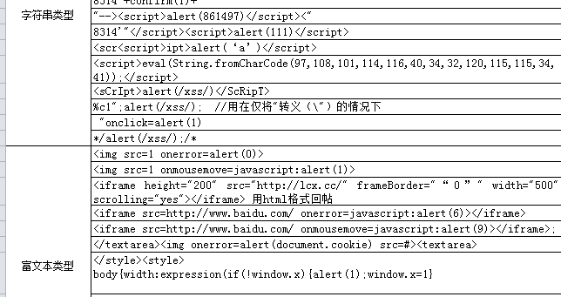
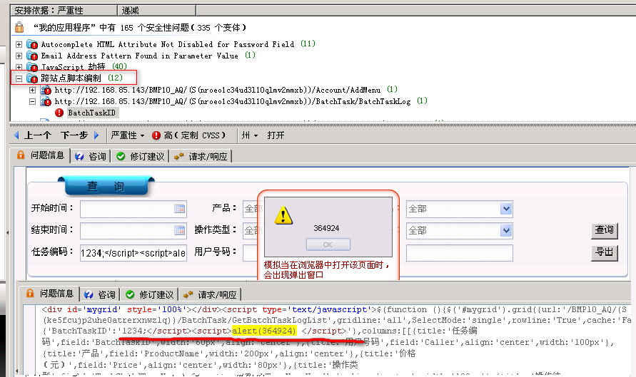
XSS漏洞
手工方法：XSS用例填入输入框，查看对应的字符是否执行或相关字符如"'\/&<> 是否已被过滤
利用工具：Appscan、WVS、Firefox插件（Httpfox、Hackbar、Tamper Data等）
安全性测试手册->Web技术安全用例
XSS盲打平台
Notes:
找不到示例就去掉
http://www.cqbdygyy.com/jieshike/danxijieshi/ 试试这个网站

Slide 50
XSS漏洞
广泛存在
现状
但是容易被扫….
但是危害越来越小….
但是容易被杀掉……
XSS Filter
扫描器
WAF产品
反射型XSS
存储型XSS
大量存在，部分被扫描出来
DOM型XSS
部分存在，很难扫描出来
Notes:
存储型xss 也大量存在的
去掉该页

Slide 51
XSS漏洞
发送垃圾信息
钓鱼欺骗
借用身份发送大量的垃圾信息
重定向到其他网站上，
注入钓鱼Javascript监控
目标网站的表单输入
用户信息
XSS
危害
私密信息：日志，相片，邮件
网站挂马
Iframe嵌入隐藏的恶意网站
管理信息
后台地址，管理员帐号信息
甚至直接通过Ajax上传Shell
XSS蠕虫
打广告、刷流量、DDos攻击
其他危害。。。。
Notes:
漏洞危害 a) 钓鱼欺骗：最典型的就是利用目标网站的反射型跨站脚本漏洞将目标网站重定向到钓鱼网站，或者注入钓鱼JavaScript以监控目标网站的表单输入，甚至发起基于DHTML更高级的钓鱼攻击方式。 http://tvrnkervt.co.cc/ b) 网站挂马：跨站时利用IFrame嵌入隐藏的恶意网站或者将被攻击者定向到恶意网站上，或者弹出恶意网站窗口等方式都可以进行挂马攻击。 c) 身份盗用：Cookie是用户对于特定网站的身份验证标志，XSS可以盗取到用户的Cookie，从而利用该Cookie盗取用户对该网站的操作权限。如果一个网站管理员用户Cookie被窃取，将会对网站引发巨大的危害。 d) 盗取网站用户信息：当能够窃取到用户Cookie从而获取到用户身份使，攻击者可以获取到用户对网站的操作权限，从而查看用户隐私信息。 e) 垃圾信息发送：比如在SNS社区中，利用XSS漏洞借用被攻击者的身份发送大量的垃圾信息给特定的目标群。 f) 劫持用户Web行为：一些高级的XSS攻击甚至可以劫持用户的Web行为，监视用户的浏览历史，发送与接收的数据等等。 g) XSS蠕虫：XSS 蠕虫可以用来打广告、刷流量、挂马、恶作剧、破坏网上数据、实施DDoS攻击等。

Slide 52
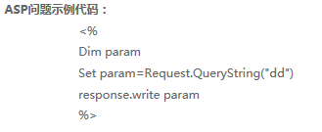
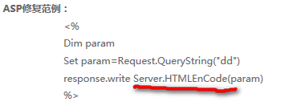
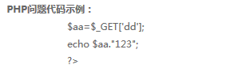
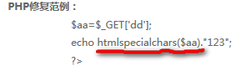
XSS漏洞
防范
设置cookie属性值为Httponly
对所有输入数据进行严格检查和过滤（字符串，script、iframe等富文本，Cookie中变量，Header变量等）
验证：类型+格式+长度+范围+内容
验证与过滤位置：客户端+服务端（关键）
对输出的数据也要检查，数据库里的值有可能会在一个大网站的多处都有输出，即使在输入做了编码等操作，在各处的输出点时也要进行安全检查。
在发布应用程序之前测试所有已知的威胁
Notes:
对所有输入数据进行严格检查和过滤（字符串，script、iframe等富文本，Cookie中变量，Header变量等）
不仅要验证数据的类型，还要验证其格式、长度、范围和内容。
不要仅仅在客户端做数据的验证与过滤，关键的过滤步骤在服务端进行。
对输出的数据也要检查，数据库里的值有可能会在一个大网站的多处都有输出，即使在输入做了编码等操作，在各处的输出点时也要进行安全检查。
在发布应用程序之前测试所有已知的威胁

Slide 53
常见安全漏洞
I
SQL注入
II
XSS漏洞
常见安全
漏洞
III
CSRF漏洞
IV
目录遍历漏洞
V
文件上传漏洞

Slide 54

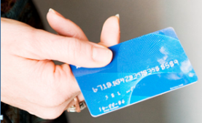
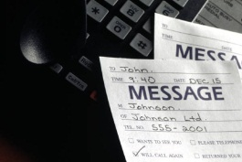


CSRF漏洞
漏洞描述
CSRF（Cross-site request forgery），跨站请求伪造。可以理解为攻击者盗用了你的身份，以你的名义发送恶意请求。
漏洞风险
发邮件，发评论，关注
网购，虚拟货币转账
盗取银行卡账户、密码
个人隐私泄露，资料被删除
2000国外安全人员提出，06年国内开始关注
08年，国内外多个大型社区、互联网爆出CSRF漏洞
NYTimes.com（纽约时报）、YouTube、BaiDu、Sina
其他许多站点对CSRF漏洞毫无防范
现状
财产安全得不到保证
Notes:
http://www.cnblogs.com/hyddd/archive/2009/04/09/1432744.html
攻击者盗用了你的身份，以你的名义发送恶意请求。CSRF能够做的事情包括：以你名义发送邮件，发消息，盗取你的账号，甚至于购买商品，虚拟货币转账......造成的问题包括：个人隐私泄露以及财产安全。
在2000年已经被国外的安全人员提出，但在国内，直到06年才开始被关注，08年，国内外的多个大型社区和交互网站分别爆出 CSRF漏洞，如：NYTimes.com（纽约时报）、Metafilter（一个大型的BLOG网站），YouTube、百度HI、新浪......而现 在，大型网站基本上有CSRF防范，但仍有许多站点仍对此毫无防备。

Slide 55
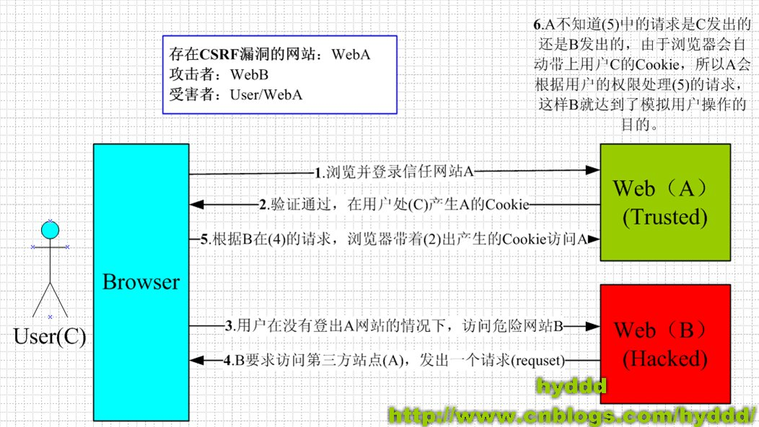
CSRF漏洞
漏洞原理
Notes:
从上图可以看出，要完成一次CSRF攻击，受害者必须依次完成两个步骤：
1.登录受信任网站A，并在本地生成Cookie。
2.在不登出A的情况下，访问危险网站B。
看到这里，你也许会说：“如果我不满足以上两个条件中的一个，我就不会受到CSRF的攻击”。是的，确实如此，但你不能保证以下情况不会发生：
1.你不能保证你登录了一个网站后，不再打开一个tab页面并访问另外的网站。
2.你不能保证你关闭浏览器了后，你本地的Cookie立刻过期，你上次的会话已经结束。（事实上，关闭浏览器不能结束一个会话，但大多数人都会错误的认为关闭浏览器就等于退出登录/结束会话了......）
3.上图中所谓的攻击网站，可能是一个存在其他漏洞的可信任的经常被人访问的网站。

Slide 56
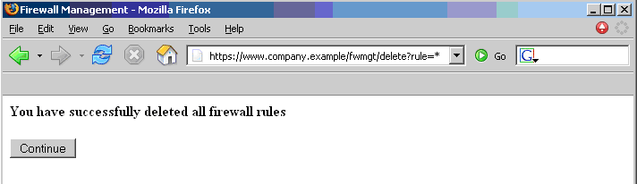
CSRF漏洞
漏洞示例
示例一：
示例二：http://www.mybank.com/Transfer.php?toBankId=11&money=1000
攻击方法：
直接发送该URL给登录者
构造一个包含该url的html页面，诱导用户去点击，如<img src=https://www.company.example/fwmgt/delete?rule=*>
利用其他的已知漏洞
其他
Notes:
演示
个性化彩铃：http://192.168.85.74:8000/DiyWEB/
未注册账户：18756967203
注册账户：13805510342
删除作品
步骤：A 获取添加彩铃的链接，看看是哪个WAV=》
B获取B删除链接请求，修改wav，传给A

Slide 57
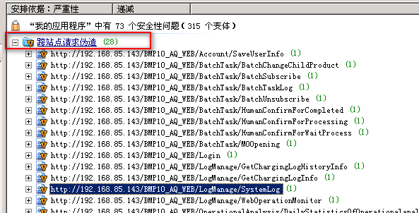
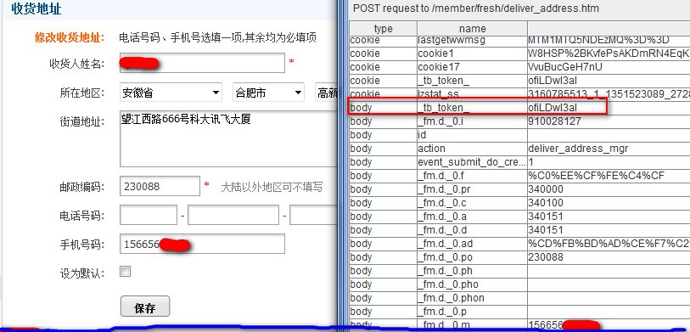
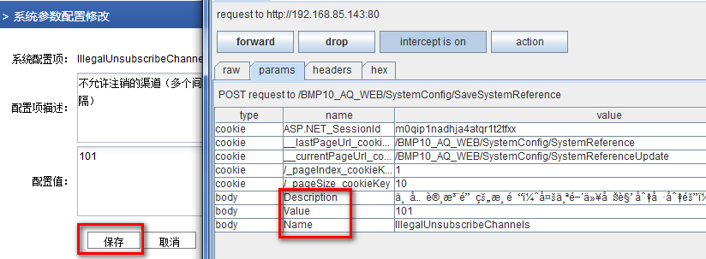

CSRF漏洞
示例三
比较
Appscan等工具自动化扫描
手工+Burp工具等
测试方法
Notes:
攻击者盗用了你的身份，以你的名义发送恶意请求。CSRF能够做的事情包括：以你名义发送邮件，发消息，盗取你的账号，甚至于购买商品，虚拟货币转账......造成的问题包括：个人隐私泄露以及财产安全。

Slide 58
CSRF漏洞
修复建议
伪随机数：客户端页面添加，服务器端进行Hash值校验。
添加验证码：用户提交表单时，验证码要复杂安全
通过post方式传递参数值，作为隐藏字段；如果在URL中将存在暴露给攻击者运行的风险，从而损害秘密令牌。
注意：需要用户登录后才进行的涉及到数据库增删改的操作作为前提
Notes:
攻击者盗用了你的身份，以你的名义发送恶意请求。CSRF能够做的事情包括：以你名义发送邮件，发消息，盗取你的账号，甚至于购买商品，虚拟货币转账......造成的问题包括：个人隐私泄露以及财产安全。

Slide 59
常见安全漏洞
I
SQL注入
II
XSS漏洞
常见安全
漏洞
III
CSRF漏洞
IV
目录遍历漏洞
V
文件上传漏洞

Slide 60
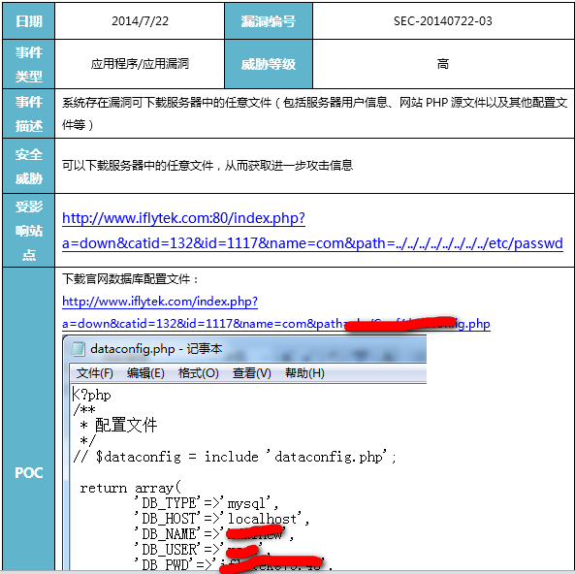
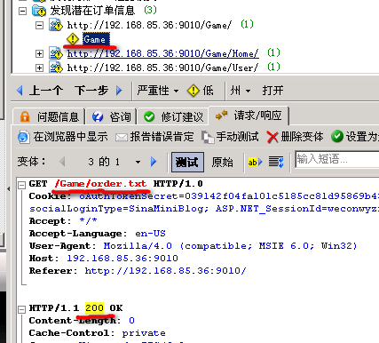
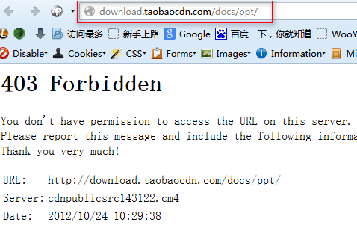
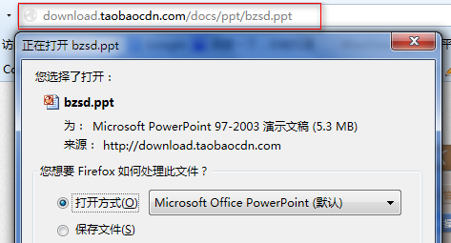
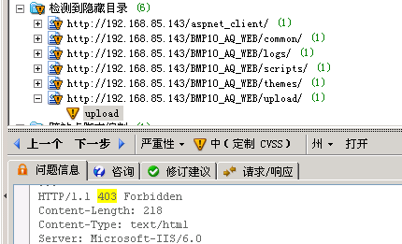
目录遍历漏洞
漏洞描述
目录遍历指的是应用程序对文件路径没有检查导致服务器上的敏感文件/代码泄漏。
漏洞危害
可能会导致源代码等敏感信息泄露，被黑客利用进行下一步的攻击
示例
淘宝PPT下载示例
项目情况
Notes:
http://download.taobaocdn.com/docs/ppt/
http://download.taobaocdn.com/docs/ppt/bzsd.ppt

Slide 61



目录遍历漏洞
修复建议
使用非直接的对象引用——这防止了攻击者直接访问其并未授权的对象，通过一种mapping或是其他的方法让攻击者无法直接访问。
检查访问——对每一个来自于不信任的源的直接对象引用都必须包含访问控制检查，从而确信该用户对该对象拥有访问权。

Slide 62
常见安全漏洞
I
SQL注入
II
XSS漏洞
常见安全
漏洞
III
CSRF漏洞
IV
目录遍历漏洞
V
文件上传漏洞

Slide 63



文件上传漏洞
场景
自定义头像（各类论坛，招聘网站）
视频分享（优酷、土豆网等）
文档分享（115、华为网盘等）
文章附件上传
编辑器中的文件上传
风险
上传被恶意构造的文件，用来传播病毒、木马
如果文件是可以直接通过URL访问到的，攻击者有可能利用用户对讯飞的信任，将这样的URL散布出去，攻击到更多的人
文档有可能包含攻击代码，保存文档的服务器被利用来作为攻击行为的一部分
Flash、pdf文档有可能存在跨站问题
文件上传功能有可能被用户用做无限量的存储服务器
不恰当的文档内容会给产品带来恶劣影响

Slide 64

文件上传漏洞
产生原因：
程序员在对用户文件上传部分的控制不足或者处理存在缺陷，用户可以越过其本身权限向服务器上上传可执行的动态脚本文件。
某些编辑器本身存在缺陷（FCKEditor、百度Ueditor开源编辑器）
IIS4~6.0存在文件解析漏洞（/dir.asp/diy.jpg，dir.asp;.jpg）
检测方法
上传asp、php、jsp等脚本扩展文件
上传双扩展名文件（ /dir.asp/diy.jpg，dir.asp;.jpg ）
Appscan工具进行自动化扫描
示例

Slide 65


文件上传漏洞
手工验证

Slide 66
文件上传漏洞
解决方法：
判断文件类型 ：使用白名单方式验证，验证扩展名，保留最后唯一的白名单扩展（客户端+服务端）。而不是黑名单，因为黑名单可能会列不全，还可能会造成一些bypass的风险
图片文件进行 resize 处理，如果失败，返回上传失败。
文件上传目录设置为不可执行，减小执行动态语言脚本的风险。如果被成功上传了一个webshell，但是不能执行，还是能够起到深度防御的作用。
彻底清查服务器的程序，删除webshell，清查后门程序。

Slide 67
主要漏洞
1
典型案例
头疼的非法文件上传
泛滥的服务配置错误
SDL&成功案例
2
常见安全漏洞
五种安全漏洞知识介绍
安全测试流程
现有安全测试流程介绍
3

Slide 68

MS SDL

Slide 69
公司现有SDL
安全架构
身份认证
数据加密
安全编码
使用安全框架
使用安全API
遵循《安全编码规范》
组件安全
安全防护
防病毒
访问控制
数据传输安全
安全培训
安全架构
安全编码
安全测试
安全运维
技术委员会
技术委员会
安全测试
白盒测试
黑盒测试
安全运维
安全巡检
《安全配置检测表》
《安全上线指标》
渗透测试
技术质量部
安全技术组
Notes:
公司项目特点：
项目开发周期短
系统架构时未考虑安全
迭代频繁
缺乏安全设计
缺乏安全编码意识
缺乏安全扫描
老旧代码难以维护
事业部代码风格迥异

Slide 70


讨论环节
1
网站安全漏洞还有哪些测试方法和测试技术？
2
安全测试流程如何更好的贯彻实施？
3
网站安全还有哪些安全问题需要关注？

Slide 71
课程结束
提问时间!

